Slide 1
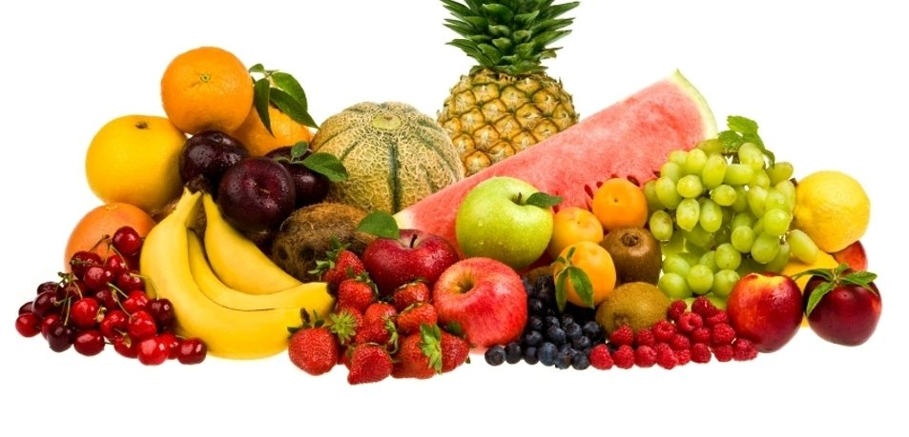
Dan slovenske hrane
Tai Vičar in Luka Smodiš

Slide 2
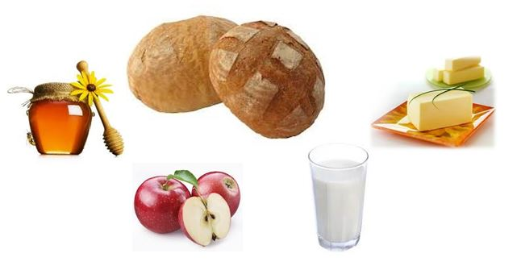
Vsak tretji petek v novembru
Podpora slovenskim pridelovalcem in predelovalcem hrane
Spodbujanje zavedanja in
pomena domače samooskrbe
Spodbujanje zanimanja mladih za dejavnosti na kmetijskem področju

Slide 3
rženi kruh
maslo
med
mleko
jabolka
Živila slovenskega porekla lokalnih dobaviteljev
OŠ Stročja vas:
naravoslovni dan
Letos že enajstič

Slide 4
TRADICIONALNI SLOVENSKI ZAJTRK – NAŠ SUPER ZAJTRK

Slide 5
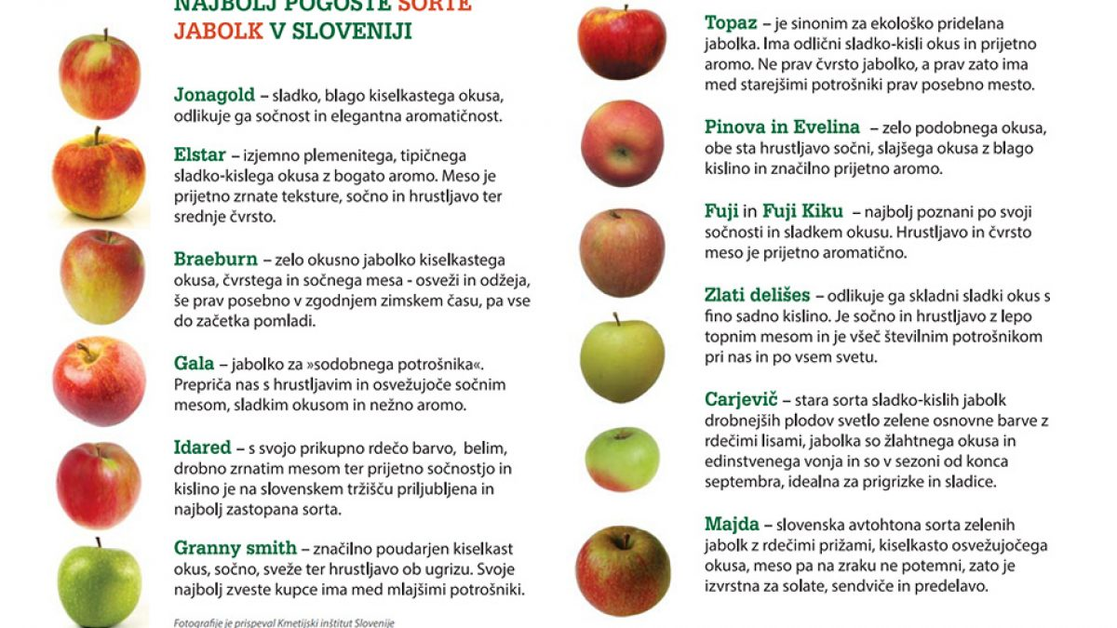
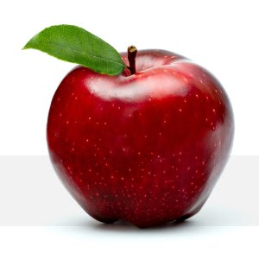
21. oktober – SVETOVNI DAN JABOLK

Slide 6
HVALA ZA VAŠO POZORNOST!
Z VAMI STA BILA Tai in Luka.

